Slide 1

Жерге орналастырудағы жұмыстық жобалау
Оқытушы: Мамышева Асель Мухтаркановна

Slide 2
Дәрістің мақсаты
студенттерді арнайы техножұмыстық жобаларды дайындау технологиясымен таныстыру, теориялық мәлңметтерін
Пәнді оқу тапсырмалары. Пәнді оқу нәтижесінде студентте мыналар жайлы түсінік қалыптасуы керек:
жобалау үшін жүргізілетін дайындық жұмыстары туралы;
техникалық іздестірулердің түрлері туралы;
жұмыстық жобалардың түрлері мен оларды дайындаудың ерекшеліктері туралы;
жұмыстық жобалаудың техникалық құжаттамасы туралы.

Slide 3
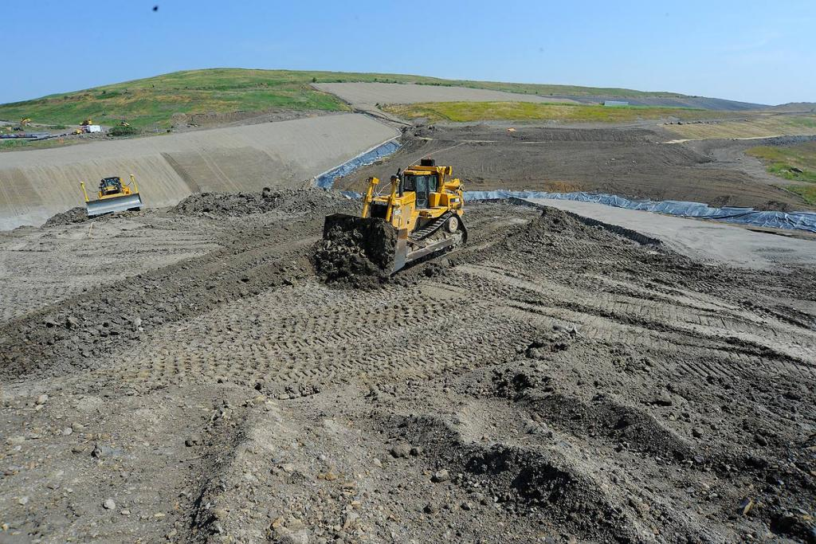
Бұзылған жер учаскелерінің рекультивациясын жобалауды жүзеге асырудың жалпы ережелері
Жерлердің рекультивациясы –
бұзылған жерлердің биологиялық өнімділігі мен халық шаруашылық құндылығын қалпына келтіруге, сондай-ақ қоршаған орта шарттарын жақсартуға бағытталған инженерлі-техникалық, мелиоративті, агротехникалық, гидротехникалық және басқа да шаралар жиынтығы.
Notes:
Бұзылған жерлер болып адамның өндірістік іс-әрекеті салдарынан өзінің шаруашылық құндылығын жоғалтып, техногендік рельефтің пайда болуы, топырақ және өсімдік қабатының, гидрологиялық режимнің өзгеруімен байланысты қоршаған ортаға зиян келтіретін барлық жер санаттары саналады. Олар, көбінесе, шекаралас территорияның топырақ, су, ауаның ластану көзі болып, халықтың гигиеналық өмір шарттарын, ландшафттың жалпы түрін нашарлатады (карьер және т.с.с.). Автожолдарды салу, ғимараттар тұрғызу үлкен бұзушылықтарды алып келеді. Оларды халық шаруашылығы аймағында қолдану мен қоршаған ортаға зиян келтіруін жою мақсатымен бұзылған жерлердің рекультивациясы бойынша жұмыстар жүргізіледі.
Бұзылған жерлердің рекультвациясы жобасы, әдетте, 1 сатыда – жұмыстық жоба, ал одан үлкендеу және күрделі объектілерге 2 кезеңде – жоба және жұмыстық құжат түрінде жүргізіледі.
Бұл жағдайда, жобалау құрылыс салудың технико-экономикалық негізделу (ТЭН) немесе техникалық-экономикалық есептерде (ТЭЕ) бекітілген шешімдер негізінде жүзеге асырылады. Мұндағы ТЭН және ТЭЕ-де бекітілген, мердігерлік кәсіпорынмен келісілген құрылыс есептік құн жобалау мен құрылыс салуда сол бағадан аспау керек.
Жер шаруашылығы мен мал шаруашылығы дамыған бұзылған жерлер территорисындағы жерлердің рекультивациясы ауыл шаруашылығында қолдану үшін жүргізілуі керек. Қала маңында немесе елді-мекен пункттеріндегі бұзылған жерлерде жасыл желек өсіру, демалу зоналарын, түрлі объектілерді салу үшін дайындалады.
Рекультивациялық жұмыстардың технологиясы мен механизациясы белгілі бір шарттарға, рекультивация бағытына келісіліп таңдалады. Тапсырмада рекультивация жүргізу шарттары мен ерекше жағдайлары жазылуы керек.

Slide 4
Қалпына келтірілген жерлерді қолданудың негізгі бағыттары:
ауыл шарушылық, егер қайта қалпына келтірілген жерлерде ауыл шаруашылық алаптары (егістік, бау-бақша, шабындық, жайылым) құрылса;
орман шаруашылығы, егер қайта келтірілген жерлерде түрлі орман екпелері құрылса (топырақ қорғау, ландшафтты-декоративті, өндірістік);
балық шаруашылығы, төмен учаскелерде балық өсіру су аймағы құрылса;
су шаруашылығы, әртүрлі мақсаттағы төмен рельефте су қоймалары құрылса;
рекреациялық, бұзылған жерлерде демалу зоналары құрылса;
санитарлы-гигиеналық, қоршаған ортаға зиян келтіретін, рекультивациясы халық шаруашылығына қолдануға тиімсіз бұзылған жерлердің биологиялық және техникалық консервациясы қарастырылса;
құрылыстық, бұзылған жерлерді өндірістік және азаматтық құрылыстар салуға ыңғайландыру.

Slide 5
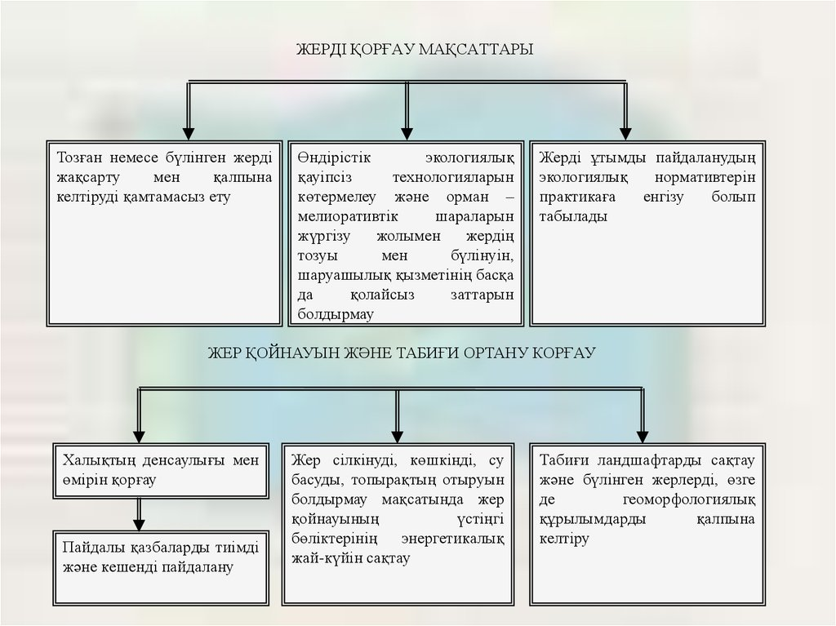
Notes:
Жерлерді қолдану бағытына байланысты олардың рекультивациясына байланысты әртүрлі талаптар қойылады.
Бұзылған жерлерді қалпына келтіру мен игеру қошаған ортаға зиян келтіруді жою, елді-мекеннің санитарлы-гигиеналық өмір жағдайын жақсарту, ландшафттың эстетикалық құндылықтарын көтеруге бағытталуы керек.
Жерлерді рекультивациялау бұзылған жерлердің қоршаған орта компоненттеріне: атмосфераға, беттік және грунттық суларға, грунттар мен топыраққа, өсімдік пен жануарлар дүниесіне әсерін төмендетіп, адам денсаулығына жақсы әсер етіп, экологиялық зиянды жоюға ықпал етеді.

Slide 6
Презентация жасау:
1 Бұзылған жерлері. Олардың қоршаған ортаға әсері.
2 Рекультивация туралы ұғым.
3 Рекультивацияның проблемалары.
4 Рекультивацияның талаптары.
5 Бұзылған жер учаскелерінің рекультивациясын жобалауды жүзеге асырудың жалпы ережелері.
6 Рекультивацияның әлеуметтік-экологиялық нәтижесі.

Slide 7
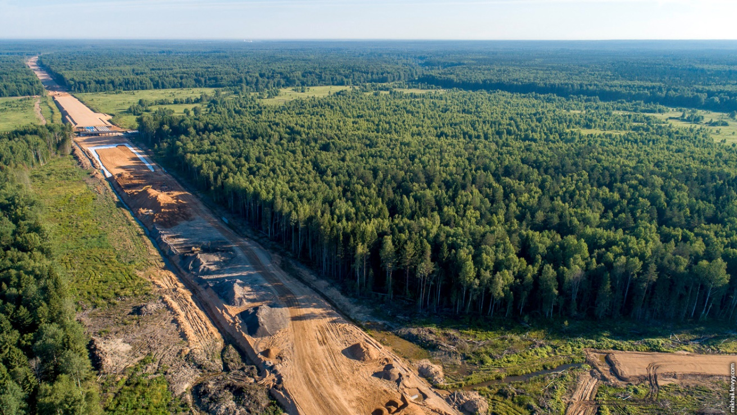
Қосымша:
Қалпына келтіру жобалары;
Жобаларды әзірлеудің негізгі ережелері;
Қалпына келтіру кезеідері;
Қалпына келтіру шаралары.

